Slide 1
Leseverstehen: Tipps
ZiDS-Pruefung

Slide 2
Tipps zum Leseverstehen
Tipp 1: sich verschiedene Lesestrategien bewusst machen
Globales Lesen: Was ist das Thema?
Detailliertes Lesen: jeder Satz kann wichtig sein
Selektives lesen: nach bestimmten Informationen suchen

Slide 3
Tipps zum Leseverstehen
Tipp 2: Vorwissen Aktivieren
Tipp 3: Unbekannte Wörter – zuerst ignorieren

Slide 4
Tipps zum Leseverstehen
Tipp 4 : Unbekannte Wörter aus Ableitungen oder Kontext erschliessen
Wortbildung
Wortfamilie
Wortfeld
Kontext

Slide 5
Tipps zum Leseverstehen
Tipp 5: Allgemeinwissen einsetzen

Slide 6
Teil 1; Kurztexte
Schritt1
Lesen Sie die Überschriften und markieren Sie die Überschriften mit dem gleichen Thema
Schritt 2
Schritt 3
Suchen Sie zu den Überschriften eines Thema und unterstreichen Sie die Unterschiede
Suchen Sie zu den Überschriften eines Themas den passenden

Slide 7
Teil 1; Kurztexte
Schritt 4
Suchen Sie nach den Stichwortern im Kontext, vergleichen Sie Kurztext und Überscshrift

Slide 8
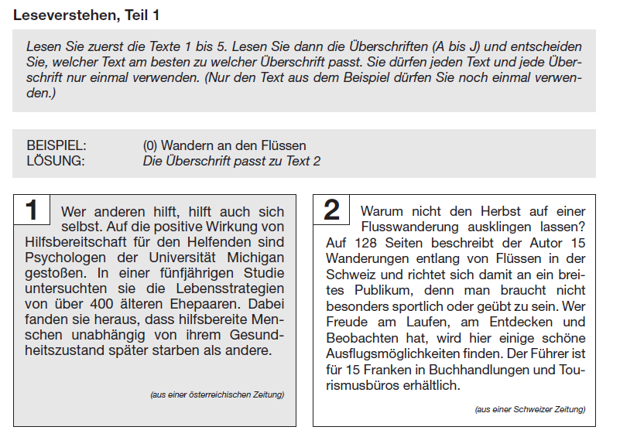
Teil 1; Kurztexte

